Slide 1
Chapter 5 Computer Architecture
计算机结构
计算思维与系统设计 第四组
2017年11月

Slide 2
第二章教材大纲
2-1 总述
Project2的目标
2-2 芯片实现
加法器（半加器、全加器、十六位加法器），增量器，算术逻辑单元的功能介绍、设计思路和具体实现
2-3 展望
与后面时序逻辑的区别和联系
在计算机硬件体系结构中的作用

Slide 3
第三章教材大纲
3-1 引言
承接前两章组合逻辑的内容引出时序逻辑，通过对比介绍时序逻辑的特点以及意义，介绍时序逻辑的核心元件DFF
3-2 寄存器(Register)、内存(Memory)、计数器(Counter)
介绍元件的含义、功能以及实现
3-3 实现过程的难点与心得
3-4 展望
交代本章在NAND2TETRIS硬件实现部分的位置，以及接下来要介绍的内容和思路

Slide 4
第四章教材大纲
4-1 Background
What is assembly language
Why assembly language
Assembly language and machine language
4-2 Assembly language specification
Instructions
Symbol
Input/output
4-3 Development and application

Slide 5
第五章教材大纲
5-1 引言
总结前四章的内容，交代第五章工作的内容与意义
5-2 Memory, CPU, Computer
介绍元件的含义、功能以及实现
5-3 展望
对前五章所做工作进行比较全面的总结，在课程层次框图中指出已经完成工作与未完成工作。

Slide 6
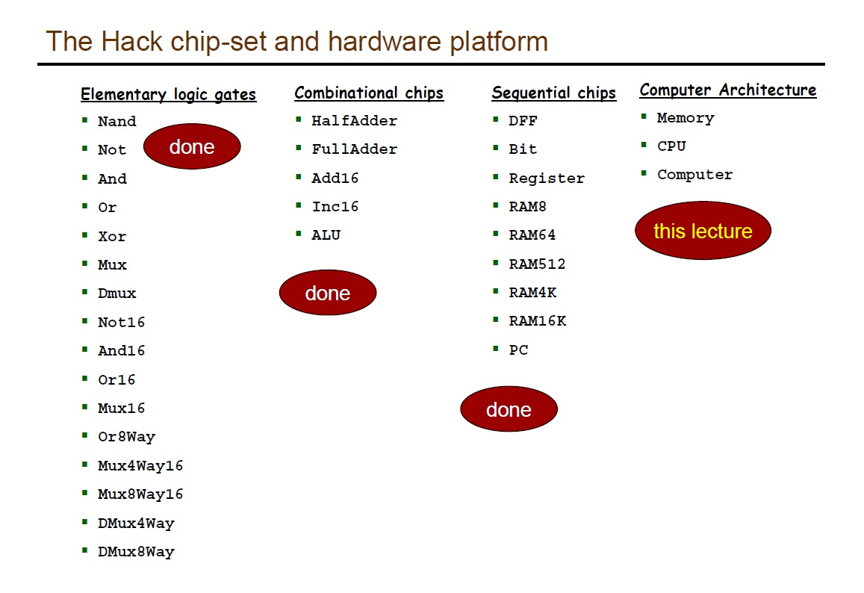

Slide 7
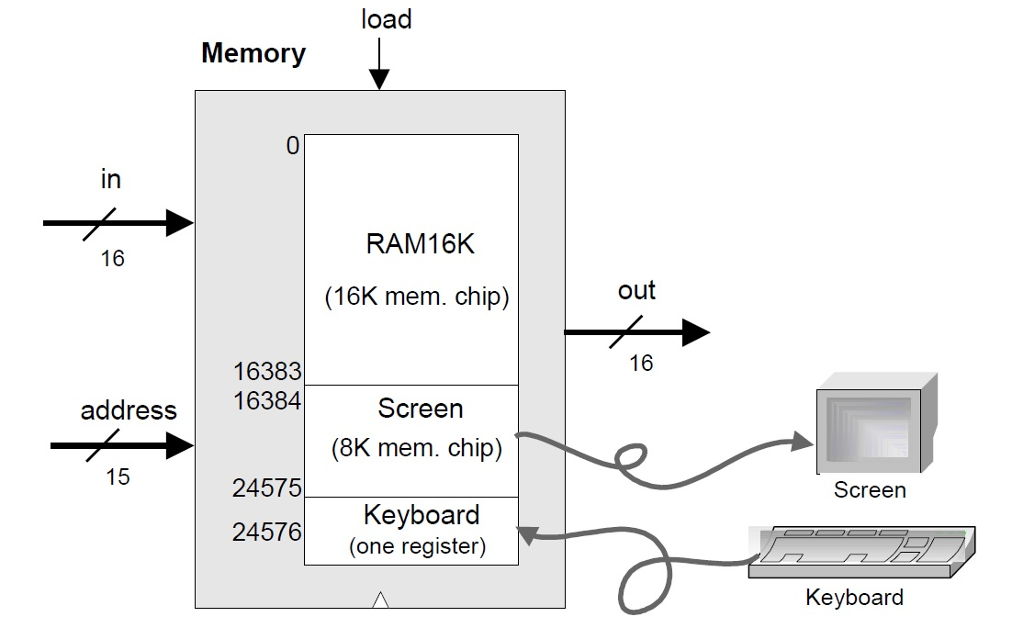
Memory
Address[15]
0 | 1 | 1 | 0 | 1 | 0 | 0 | 1 | 1 | 1 | 0 | 1 | 0 | 0 | 1
14 | 13 | 12 | 11 | 10 | 9 | 8 | 7 | 6 | 5 | 4 | 3 | 2 | 1 | 0

Slide 8
Memory
RAM16K(in=in,load=loadram,address=address[0..13],out=ram16kout);
Keyboard(out=keyboardout);
Screen(in=in,load=loadscr,address=address[0..12],out=screenout);
Mux4Way16(a=ram16kout,b=ram16kout,c=screenout,d=keyboardout,sel[0]=address[13],sel[1]=address[14],out=out);
DMux(in=load,sel=address[14],a=loadram,b=loadscr);

Slide 9
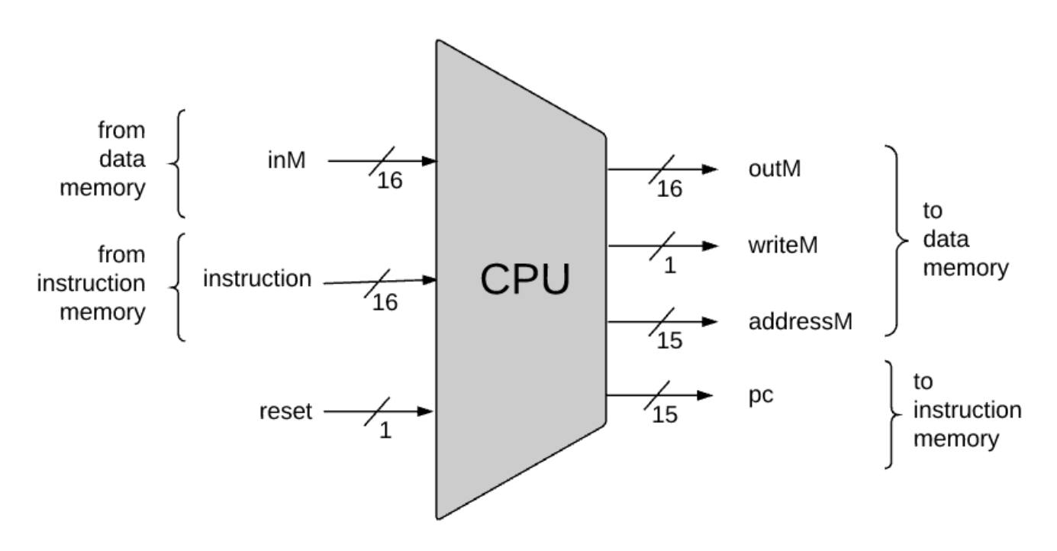
CPU
1 ALU
2 Register
1 Counter
A指令
C指令

Slide 10
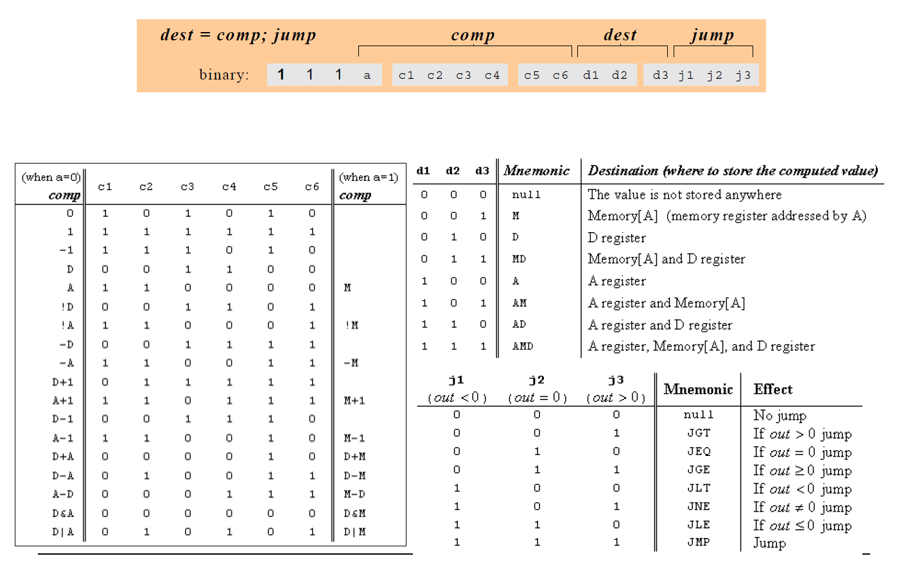

Slide 11
Computer
CPU(inM=memout,instruction=romout,reset=reset,outM=memin,writeM=memload,addressM=memadd,pc=romin);
Memory(in=memin,load=memload,address=memadd,out=memout);
ROM32K(address=romin,out=romout);

Slide 12
谢谢！

